Slide 1
计算机网络
第 9 章 无线网络和移动网络
Wireless network and Mobile network

Slide 2
第 9 章 无线网络和移动网络
9.1 无线局域网 WLAN
9.1.1 无线局域网的组成
9.1.2 802.11 标准中的物理层
9.1.3 802.11 标准中的 MAC 层
9.1.4 802.11 标准中的 MAC 帧
9.2 无线个人区域网 WPAN
9.3 无线城域网 WMAN
9.4 蜂窝移动通信网

Slide 3
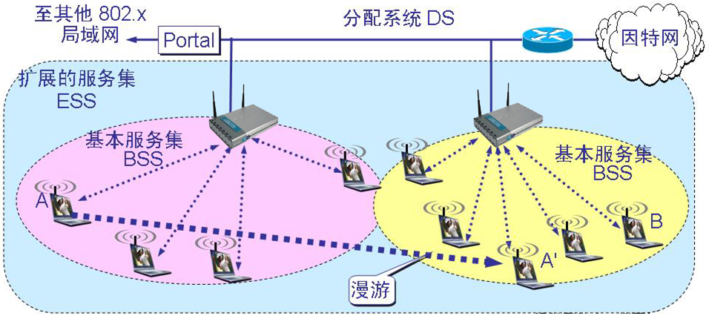
有固定基础设施与无有固定基础设施
9.1 无线局域网WLAN
9.1.1 无线局域网的组成
1. IEEE 802.11(有固定基础设施WLAN, WiFi)
AP₁
AP₂

Slide 4
802.11 WLAN的最小构件：
  基本服务集BSS(Basic Service Set)
一个BSS 包括一个基站和若干个移动站，
所有的站在本 BSS 以内都可以通过基站相互通信，
与本 BSS 以外的站通信时 ，也要通过基站。
AP₁
AP₂

Slide 5
基本服务集内的基站叫做接入点 AP (Access Point)
安装 AP 时，必须为该 AP 分配一个不超过 32 字节的服务集标识符 SSID (Service Set IDentifier)和一个信道。
SSID就是无线局域网的名称
AP₁
AP₂

Slide 6
一个基本服务集可以是孤立的，也可通过接入点 AP
连接到一个主干分配系统 DS (Distribution System)，
然后再接入到另一个基本服务集，构成
扩展的服务集ESS (Extended Service Set)。
AP₁
AP₂

Slide 7
ESS 还可通过叫做门户(portal)为无线用户提供到非 802.11无线局域网的接入（例如，连接到因特网）。门户的作用就相当于一个网桥。
AP₁
AP₂

Slide 8
移动站 A 从某一个基本服务集漫游到
另一个基本服务集（到 A′ 的位置），
仍可保持与另一个移动站 B 进行通信。
AP₁
AP₂

Slide 9
与接入点 AP
建立关联(association)
一个移动站要加入到一个基本服务集BSS，就必须先选择一个接入点 AP，并与之建立关联。
建立关联表示这个移动站加入AP 所属的子网。
只有关联的 AP 才向这个移动站发送数据帧，而移动站也只有通过关联的 AP 才能向其他站点发送数据帧。

Slide 10
移动站与 AP 建立关联的方法
被动扫描
  移动站等待接收接入站周期性发出的信标帧(beacon frame)。
  信标帧中包含有若干系统参数（如服务集标识符 SSID 以及支持的速率等）。
主动扫描
  移动站主动发出探测请求帧(probe request frame)，然后等待从 AP 发回的探测响应帧(probe response frame)。

Slide 11

2. 移动自组网络
又称自组网络(ad hoc network)
自组网络是没有固定基础设施（即没有AP）的无线局域网。这种网络由一些处于平等状态的移动站之间相互通信组成的临时网络。
转发结点
转发结点
转发结点
B
C
D
自组网络
目的结点
E
A
F
源结点

Slide 12
移动自组网络的应用前景
在军事领域中，战士可利用临时建立的移动自组网络进行通信。
这种组网方式也能够应用到作战的地面车辆群和坦克群，以及海上的舰艇群、空中的机群。
当出现自然灾害时，在抢险救灾时可以利用移动自组网络进行及时的通信

Slide 13
无线传感器网络 WSN (Wireless Sensor Network)
由大量传感器结点通过无线通信技术构成的自组网络
移动自组网中的一个子集
无线传感器网络的应用特点
  节点的处理能力、带宽、供电、存储受限，因此对协议栈的大小有严格的限制。
  采集各种环境数据进行处理和传输
  一般并不需要很高的带宽，节点在大部分时间休眠，以减少能耗。

Slide 14
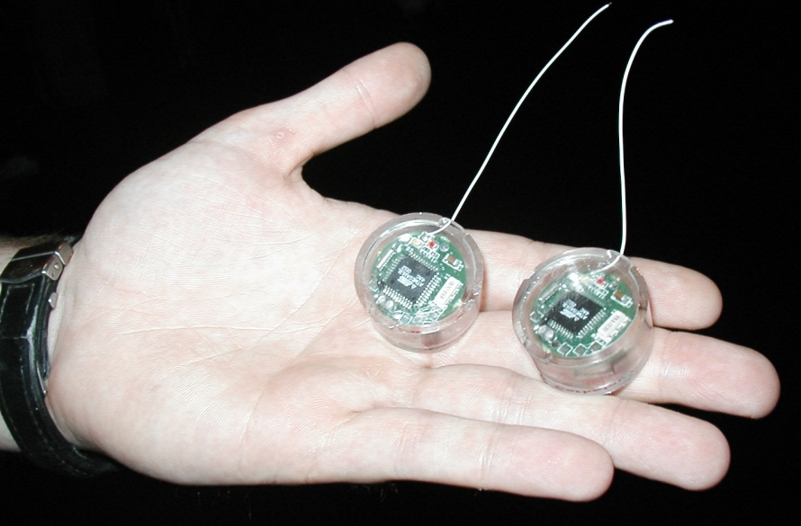
传感器结点的形状(a)和组成(b)
电池
CPU
无线
收发器
存储器
传感器
硬件
(a)
(b)

Slide 15
无线传感器网络主要的应用领域
环境监测与保护（如洪水预报、动物栖息监控）
战争中对敌情的侦查和对兵力、装备、物资等的监控
医疗中对病房的监测和对患者的护理
危险环境的安全监测（矿井、火山口、核电站等）
城市交通管理、建筑内的温度/照明/安全控制等

Slide 16
9.1.2 802.11局域网的物理层
802.11无线局域网分为不同的类型
  最早流行的 802.11b，802.11a和802.11g
  2009年颁布了802.11n标准
802.11 的物理层有以下几种实现方法：
  直接序列扩频 DSSS
  正交频分复用 OFDM
  跳频扩频 FHSS （已很少用）
  红外线 IR （已很少用）

Slide 17
几种常用的 802.11 无线局域网
标准 频段 数据速率 物理层 优缺点
802.11b 2.4 GHz 最高11 Mb/s 扩频 最高数据率较低，价格最低，
信号传播距离最远，且不易受阻碍
802.11a 5 GHz 最高54 Mb/s OFDM 最高数据率较高，支持更多用户同时
上网，信号传播距离较短，且易受阻碍
802.11g 2.4 GHz 高54 Mb/s OFDM 最高数据率较高，支持更多用户同时上
网，信号传播距离最远，且不易受阻碍
802.11n 2.4 GHz 最高600Mb/s MIMO 使用多个发射和接收天线以允许更高的
5 GHz OFDM 数据传输率，速率可达600 Mb/s
802.11ac 5G/3.2Gb, 802.11ad 2.4/5/60GHz, 7Gb

Slide 18
9.1.3 802.11 局域网的 MAC 层协议
1. CSMA/CA 协议
无线局域网却不能简单地搬用 CSMA/CD 协议。这里主要有两个原因：
CSMA/CD 协议要求一个站点在发送本站数据的同时，还必须不间断地检测信道，但在无线局域网的设备中要实现这种功能就花费过大。
即使能够实现碰撞检测功能，并且在发送数据时检测到信道是空闲的，在接收端仍然有可能发生碰撞。

Slide 19

无线局域网的特殊问题
这种未能检测出媒体上已存在的信号的问题
叫做隐蔽站问题(hidden station problem)
A 的作用范围
C 的作用范围
A
B
C
D
当 A 和 C 检测不到无线信号时，都以为 B 是空闲的，
因而都向 B 发送数据，结果发生碰撞。

Slide 20

无线局域网的特殊问题
其实 B 向 A 发送数据并不影响 C 向 D 发送数据
这就是暴露站问题(exposed station problem)
C 的作用范围
B 的作用范围
？
无线局域网中，只要不发生干扰，可允许多个站同时通信
A
B
C
D
B 向 A 发送数据，而 C 又想和 D 通信。
C 检测到媒体上有信号，于是就不敢向 D 发送数据。

Slide 21
CSMA/CA 协议
无线局域网不能使用 CSMA/CD，而只能使用改进的 CSMA 协议。
改进的办法是把 CSMA 增加一个碰撞避免(Collision Avoidance)功能。
802.11 使用 CSMA/CA 协议，同时还增加使用停止等待协议。
下面先介绍 802.11 的 MAC 层。

Slide 22
802.11 的 MAC 层
MAC层的主要功能是协调基本服务集 BSS 中
的移动站在什么时间能发送数据或接收数据。
无争用服务（选用）
争用服务
（必须实现）
点协调功能 PCF
(Point Coordination Function)
MAC 层
分布协调功能 DCF
(Distributed Coordination Function)
(CSMA/CA)
物理层

Slide 23
DCF 子层在每一个结点使用 CSMA 机制的分布式接入算法，让各个站通过争用信道来获取发送权。因此 DCF 向上提供争用服务。
无争用服务
争用服务
点协调功能 PCF
(Point Coordination Function)
MAC 层
分布协调功能 DCF
(Distributed Coordination Function)
(CSMA/CA)
物理层

Slide 24
PCF 子层使用集中控制的接入算法把发送数据权
轮流交给各个站，以避免碰撞的产生
无争用服务
PCF是可选项
争用服务
点协调功能 PCF
(Point Coordination Function)
MAC 层
分布协调功能 DCF
(Distributed Coordination Function)
(CSMA/CA)
物理层

Slide 25
帧间间隔 IFS
为了尽量避免冲突, 802.11规定:
  所有的站在完成发送后，必须再等待一段很短的时间（继续监听）才能发送下一帧。这段时间称为帧间间隔 IFS (InterFrame Space)。
  帧间间隔长度取决于该站要发送帧的类型。高优先级帧需要等待的时间较短，因此可优先获得发送权。
  若低优先级帧还没来得及发送而其他站的高优先级帧已发送到媒体，则低优先级帧就只能再次推迟发送。这样就减少了发生碰撞的机会。
两种帧间间隔：SIFS, DIFS

Slide 26
两种帧间间隔
SIFS，即短(Short)帧间间隔，28μs，是最短的帧间间隔，用来分隔开属于一次对话的各帧。
使用 SIFS 的帧类型有：ACK 帧、CTS 帧、 MAC 帧分片后的数据帧，以及所有回答 AP 探询的帧和在 PCF 方式中接入点 AP 发送出的任何帧。
媒体空闲
DIFS
时间
源站
发送第 1 帧
有帧要发送
ACK
ACK
时间
目的站
SIFS
DIFS
争用窗口
SIFS
NAV（媒体忙）
发送下一 帧
时间
其他站
等待重试时间
有帧要发送
推迟接入

Slide 27
三种帧间间隔
DIFS，即分布协调功能帧间间隔（最长的 IFS），128μs，在 DCF 方式中用来发送数据帧和管理帧。
DIFS
SIFS
媒体空闲
发送第 1 帧
时间
源站
SIFS
有帧要发送
ACK
时间
目的站
DIFS
争用窗口
SIFS
NAV（媒体忙）
发送下一 帧
时间
其他站
等待重试时间
有帧要发送
推迟接入

Slide 28
CSMA/CA 协议的原理
欲发送数据的站先检测信道。
802.11提供了两种载波检测方式
  （1）基于物理层的载波检测方式
    通过收到的相对信号强度是否超过一定的门限数值就可判定是否有其他的移动站在信道上发送数据。
  （2）虚拟载波监听（检测）方式
当源站发送它的第一个 MAC 帧时，若检测到信道空闲，则在等待一段时间 DIFS 后就可发送。

Slide 29
为什么信道空闲还要再等待
这是考虑到可能有其他的站有高优先级的帧要发送。
如有，就要让高优先级帧先发送。
例如：其他站短暂停留后（SIFS）发送ACK帧

Slide 30
假定没有高优先级帧要发送
源站发送了自己的数据帧。
目的站若正确收到此帧，则经过时间间隔 SIFS 后，向源站发送确认帧 ACK。
若源站在规定时间内没有收到确认帧 ACK（由重传计时器控制这段时间），就必须重传此帧，直到收到确认为止，或者经过若干次的重传失败后放弃发送。

Slide 31
虚拟载波监听
虚拟载波监听(Virtual Carrier Sense)机制
  让源站将它要占用信道的时间（包括目的站发回确认帧所需的时间）通知给所有其他站，以便使其他所有站在这一段时间都停止发送数据。
可以大大减少碰撞的机会。
“虚拟载波监听”表示其他站并没有监听信道，而是由于其他站收到了“源站的通知”才不发送数据。
这种效果好像是其他站都监听了信道。

Slide 32
网络分配向量
当一个站检测到正在信道中传送的 MAC 帧首部的“持续时间”字段时，就调整自己的网络分配向量 NAV (Network Allocation Vector)。
NAV 指出必须经过多少时间才能完成数据帧的这次传输，才能使信道转入到空闲状态。

Slide 33
争用窗口
信道从忙态变为空闲时，任何一个站要发送数据帧时，不仅必须等待一个 DIFS 的间隔，而且还要进入争用窗口，并计算随机退避时间以便再次重新试图接入到信道。
在信道从忙态转为空闲时，各站要执行退避算法。以减少发生碰撞的概率。
802.11 使用二进制指数退避算法。

Slide 34
802.11 的退避机制
DIFS
DIFS
DIFS
DIFS
争用窗口
A
帧
t
冻结
冻结
冻结
B
帧
t
退避
帧
争用窗口
C
t
退避
冻结
争用窗口
D
帧
t
退避
冻结
争用窗口
E
帧
t
退避
图例 冻结剩余的退避时间

Slide 35
二进制指数退避算法
第 i 次退避就在 2^{2 + i} 个时隙中随机地选择一个，即：
第 i次退避是在时隙 {0, 1, …, 2^{2 + i – 1}} 中随机地选择一个。
第 1 次退避是在 8 个时隙（而不是 2 个）中随机选择一个。
第 2 次退避是在 16 个时隙（而不是 4 个）中随机选择一个。

Slide 36
退避计时器
(backoff timer)
站点每经历一个时隙的时间就检测一次信道。这可能发生两种情况。
  若检测到信道空闲，退避计时器就继续倒计时。
  若检测到信道忙，就冻结退避计时器的剩余时间，重新等待信道变为空闲并再经过时间DIFS 后，从剩余时间开始继续倒计时。
  如果退避计时器的时间减小到零时，就开始发送整个数据帧。

Slide 37
退避算法的使用情况
仅在下面的情况下才不使用退避算法：
  检测到信道是空闲的，并且这个数据帧是要发送的第一个数据帧。
除此以外的所有情况，都必须使用退避算法。即：
  在发送第一个帧之前检测到信道处于忙态。
  在每一次的重传后。
  在每一次的成功发送后。

Slide 38

2. 对信道进行预约
源站 A 在发送数据帧之前先发送一个短的控制帧，
叫做请求发送 RTS (Request To Send)，它包括
源地址、目的地址和这次通信（包括相应的确认帧）
所需的持续时间。
802.11 允许要发送数据的站对信道进行预约。
A的作用范围
B的作用范围
RTS
RTS
C
A
B
D
E

Slide 39

2. 对信道进行预约
若媒体空闲，则目的站 B 就发送一个响应控制帧，
叫做允许发送 CTS (Clear To Send)，它包括这次
通信所需的持续时间（从 RTS 帧中将此持续时间
复制到 CTS 帧中）。
802.11 允许要发送数据的站对信道进行预约。
A 收到 CTS 帧后就可发送其数据帧。
A 的作用范围
B 的作用范围
C的反应
CTS
CTS
D的反应
C
A
B
D
使用RTS/ CTS
的问题和情况
E

Slide 40
RTS 和 CTS 帧以及数据帧和ACK 帧的传输时间关系
DIFS
RTS
数据
时间
源站
SIFS
SIFS
SIFS
CTS
ACK
时间
目的站
DIFS
争用窗口
NAV（RTS）
时间
其他站
NAV（CTS）
NAV（数据）
推迟接入

Slide 41
9.1.4 802.11 局域网的 MAC 帧
802.11 帧共有三种类型，即控制帧、数据帧和管理帧（扫描、认证和连接过程。Beacon帧）下面是数据帧的主要字段。
MAC 首部
字节 2 2 6 6 6 2 6 0 ~ 2312 4
帧控制
持续期
地址 1
地址 2
地址 3
序号控制
地址 4
帧主体
FCS
位 2 2 4 1 1 1 1 1 1 1 1
协议
版本
类型
子类型
到
DS
从
DS
更多
分片
重试
功率
管理
更多
数据
WEP
顺序
控制帧、数据帧、管理帧
RTS,CTS

Slide 42
802.11 数据帧的三大部分
MAC 首部共 30 字节。帧的首部很复杂。
帧主体就是帧的数据部分，不超过2312 字节。这个数值比以太网的最大长度长很多。不过 802.11 帧的长度通常都是小于 1500 字节。
帧检验序列 FCS 是尾部，共 4 字节

Slide 43
1. 关于 802.11 数据帧的地址
802.11 数据帧最特殊的地方就是有四个地址字段。地址 4 用于DS网络。我们在这里只讨论前三种地址。
到 DS | 从 DS | 地址 1 | 地址 2 | 地址 3 | 地址 4
0 | 1 | 目的地址 | AP 地址 | 源地址 | ——
1 | 0 | AP 地址 | 源地址 | 目的地址 | ——

Slide 44
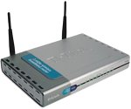



站点 A 向 B 发送数据帧
但数据帧必须经过 AP 转发
BSS1
AP1
R
1
去往 AP = 1
来自 AP = 0
A
AP2
2
BSS2
0
去往 AP = 0
来自 AP = 1
C
B
因特网

Slide 45
9.2 无线个人区域网 WPAN
(Wireless Personal Area Network)
WPAN是把属于个人使用的电子设备用无线技术连接起来的自组网络，不需要使用接入点 AP。
网络的范围大约在 10 m 左右。
无线个人区域网 WPAN 和个人区域网 PAN (Personal Area Network)并不完全等同。

Slide 46
WPAN 和 WLAN 的区别
WPAN 是以个人为中心来使用的无线人个区域网，特点是无线连接、低功率、小范围、低速率和低价格。
但 WLAN 却是同时为许多用户服务的无线局域网，它是一个大功率、中等范围、高速率的局域网。

Slide 47
1. 蓝牙系统(Bluetooth)
最早使用的 WPAN 是蓝牙系统，其标准是 IEEE 802.15.1 。
蓝牙的数据率为 720 kb/s，通信范围在 10 米左右。
蓝牙使用 TDM 方式和扩频跳频 FHSS 技术组成不用基站的皮可网(piconet)。

Slide 48
皮可网(piconet)
Piconet 直译就是“微微网”，表示这种无线网络的覆盖面积非常小。
每一个皮可网有一个主设备(Master)和最多7个工作的从设备(Slave)。
通过共享主设备或从设备，可以把多个皮可网链接起来，形成一个范围更大的扩散网(scatternet)。

Slide 49
蓝牙系统中的皮可网和扩散网
扩散网
M
S
S
P
皮可网 1
S
皮可网 2
M
S
S
P
S
S
M
——主设备
S
——从设备
P
——搁置的设备

Slide 50
2. 低速 WPAN
低速 WPAN 主要用于工业监控组网、办公自动化与控制等领域，其速率是 2 ~ 250 kb/s。
低速 WPAN 的标准是 IEEE 802.15.4。
在IEEE 802.15.4的基础上研发了许多应用
  其中最重要的就是 ZigBee
IEEE 802.15.4只定义了 ZigBee协议栈的最低两层（物理层和 MAC 层），而上面的两层（网络层和应用层）则是由 ZigBee联盟定义。

Slide 51
ZigBee 的协议栈
应用层
ZigBee 联盟定义
ZigBee
协议栈
网络层
MAC 层
IEEE 802.15.4 定义
物理层

Slide 52
ZigBee 的特点
通信距离短（10 ~ 80 m），数据速率低，成本低廉。
功耗非常低
  在工作时，信号的收发时间很短；
  在非工作时，ZigBee 结点处于休眠状态。当工作时间和总时间之比小于1%时，电池寿命可以超过10年
网络容量大
  一个 ZigBee 网络最多可包括255个结点
  通过网络协调器，整个网络支持超过64000个结点

Slide 53
ZigBee 的组网方式可采用星形和网状拓扑，或两者的组合
ZigBee 网络的结点分为两类：
全功能设备FFD（Full-Function Device）
精简功能设备RFD（Reducedl-Function Device）
全功能设备 FFD 充当网络的协调器。
端设备
RFD
FFD
路由器
FFD
FFD
协调器
FFD
FFD
FFD
FFD

Slide 54
3. 高速 WPAN
高速 WPAN标准802.15.3，数据率11~55 Mb/s
  用于在便携式多媒体装置之间传送数据
802.15.3a是超高速WPAN，使用超宽带UWB技术
  UWB 工作在 3.1 ~ 10.6 GHz 微波频段，信号的绝对带宽超过 500 MHz。
  超宽带技术可支持 100 ~ 400 Mb/s 的数据率，可用于小范围内高速传送图像或 高质量的多媒体视频文件。

Slide 55
9.3 无线城域网 WMAN
(Wireless Metropolitan Area Network)
无线城域网标准： 802.16 （2002年4 月）
WMAN 可提供“最后一英里”的宽带无线接入（固定的、移动的）。
无线城域网可用来代替现有的有线宽带接入，因此它有时又称为无线本地环路。

Slide 56
WiMAX
Worldwide Interoperability for Microwave Access
WiMAX 常用来表示无线城域网 WMAN，这与Wi-Fi 常用来表示无线局域网 WLAN 相似。
两个正式标准
  802.16d（它的正式名字是 802.16-2004），是固定宽带无线接入空中接口标准（2 ~ 66 GHz频段）。
  802.16 的增强版本，即 802.16e，是支持移动宽带无线接入空中接口标准（2 ~ 6 GHz频段），它向下兼容 802.16-2004。

Slide 57





802.16 无线城域网服务范围
802.16
802.16
802.11 WLAN
802.16
802.16
因特网
802.16
802.11 热点
802.16 基站
802.11 WLAN
802.16 基站
电信网
ISP

Slide 58
9.4 蜂窝移动通信网
蜂窝无线通信技术简介
第一代（1G）蜂窝无线通信，话音通信，模拟系统
第二代（2G）蜂窝无线通信提供低速数字通信（短信服务），标准：GSM，CDMA
2.5G是从2G 向 3G的过渡技术，如GPRS 等
3G采用电路交换和分组交换，能够提供移动宽带多媒体业务，如CDMA2000，WCDMA和TD-SCDMA
4G标准：LTE(Long Term Evolution)，特点:
  移动多媒体、任何时间任何地点、全球漫游支持、集成无线方案和定制化个人服务。

Slide 59


3G 蜂窝通信系统的
重要组成构件
基站系统
基站
控制器
移动
交换中心
公用电话网
BSC
MSC
网关 MSC
数据
GPRS 服务支持结点
SGSN
GGSN
小区
基站
移动站
互联网
网关 GPRS 支持结点
无线接入网络
GPRS核心网络
互联网
在3G中，基站控制器BSC称为RNC（Radio Network Controller）

Slide 60

蜂窝移动通信网中对移动用户的路由选择
通信者
归属网络
HLR
归属 MSC
❶
❷
❸
公用电话网
被访网络
MSC
基站
控制器
VLR
BSC
移动用户

Slide 61
总结与展望
10Gbit/s
用户
数据率
Wi-Fi
5G
移动通信
802.11ad
1 Gb/s
100 Mb/s
10 Mb/s
1 Mb/s
100 kb/s
10 kb/s
802.11ac
802.15.3
超宽带
802.11n
4G
移动通信
802.11g, a
WiMAX
802.16
802.11b
802.15.1
蓝牙
3G
移动通信
802.15.4
ZigBee
2G
移动通信
覆盖范围
PAN LAN MAN WAN

Slide 62
谢谢！

